Slide 1
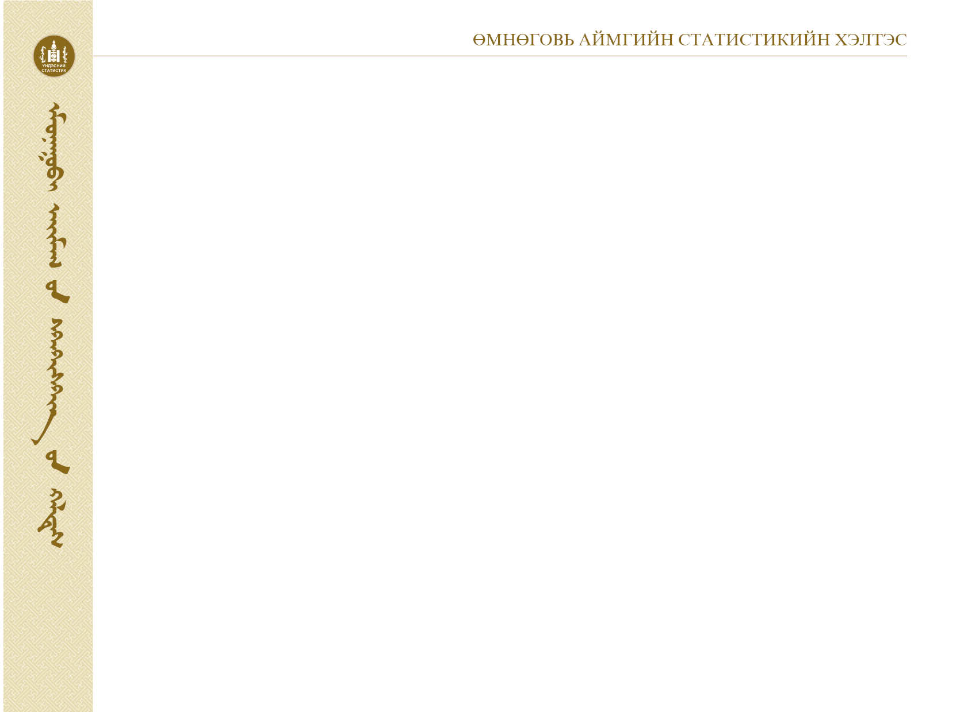
Хэвлэлийн бага хурал
Өмнөговь аймгийн Нийгэм, эдийн засгийн байдал
/ 2014 оны 4-р сарын байдлаар/
2014 оны 05 сарын 09

Slide 2

Төсөв, санхүү
2014 оны эхний 04 сарын байдлаар аймгийн төсвийн орлогын төлөвлөгөөний биелэлт 4.9 хувиар буюу 825.8 сая төгрөгөөр давсан үзүүлэлттэй байна.
Татварын орлогыг бүтцээр нь авч үзвэл
Орон нутгийн төсвийн байгууллагын 2014 оны 04-р сарын өглөг, авлагын дэлгэрэнгүй мэдээ
 | 04-р сарын эхний үлдэгдэл | нэмэгдсэн | хасагдсан | 04-р сарын үлдэгдэл
Нийт авлага | 55266.1 | 502.7 | 1164.4 | 54604.4
Нийт өглөг Үүнээс: | 375538.1 | 173536.5 | 68077.1 | 480997.5
Үндсэн цалин | 72587.5 | 15298.8 | 34598.6 | 53287.7
Нийгмийн даатгалын шимтгэл | 77904.1 | 19605 | 16887.7 | 80621.4
Гэрэл цахилгаан | 11213.7 | 5691.4 | 1298.6 | 15606.5
Түлш, халаалт | 156384.7 | 108446.9 | 2783.8 | 262047.8
Цэвэр, бохир ус | 1961.2 | 2736.6 | 0 | 4697.8
Бичиг хэрэг | 206 | 90.3 | 14.4 | 281.9
Тээвэр шатахуун | 3199.5 | 5297.7 | 981.1 | 7516.1
Шуудан холбоо, интернетийн төлбөр | 161.8 | 0 | 98.3 | 63.5
Бага үнэтэй түргэн элэгдэх зүйлс | 881.3 | 900.2 | 223.6 | 1557.9
Хог хаягдал зайлуулах хортон мэрэгчдийн устгал | 0 | 610.7 | 0 | 610.7
Нормын хувцас зөөлөн эдлэл | 2598.4 | 508.1 | 391.2 | 2715.3
Хоол хүнс | 30306.1 | 8786.2 | 6040.3 | 33052
Эм бэлдмэл, эмнэлгийн хэрэгсэл | 13238.4 | 1484 | 2640.6 | 12081.8
Тавилга | 260 | 0 | 260 | 0
Урсгал засвар | 510.4 | 1946.6 | 160.4 | 2296.6
Дотоод албан томилолт | 102.3 | 0 | 58 | 44.3
Төлбөр хураамж болон бусад зардал | 0 | 1887 | 0 | 1887
Хичээл, үйлдвэрлэлийн дадлага хийх | 9.1 | 0 | 0 | 9.1
Халамжийн тэтгэвэр | 1831.3 | 246.8 | 0 | 2078.1
Нөхцөлт мөнгөн тусламж | 774.7 |  | 233 | 541.7
Ахмад настнуудад үзүүлэх хөнгөлөлт | 39 |  | 39 | 0
1 удаагийн тэтгэмж, шагнал, урамшуулал | 1368.2 |  | 1368.2 | 0
2014 оны эхний 04 сарын байдлаар аймгийн төсвийн зарлагын төлөвлөгөөний биелэлт 3.3 хувиар буюу 870.4 сая төгрөгөөр хэтрүүлж зарцуулсан.

Slide 3

Банк-мөнгө зээл
Аймгийн хэмжээнд үйл ажиллагаагаа явуулж буй нийт 9 арилжааны банкуудад кассын орлого 267914.9 сая төгрөгт хүрч, зарлага 273571.4 сая төгрөг болсон байна. Зээлийн өрийн нийт үлдэгдэл 133019.7 сая төгрөг байгаагийн 2131.5 сая төгрөг нь чанаргүй зээл байна. Иргэдийн хувийн хадгаламж 83106.2 сая төгрөгт хүрч өнгөрсөн оны мөн үеэс 23577.4 сая төгрөгөөр өссөн байна.
Аймгийн хэмжээнд үйл ажиллагаагаа явуулж буй нийт 9 арилжааны банкуудад хадгаламжийн харьцааг харуулбал

Slide 4

ХҮН АМ, НИЙГМИН ҮЗҮҮЛЭЛТ – Эрүүл мэнд
2014 оны эхний 4 сарын байдлаар аймгийн хэмжээгээр 447 хүүхэд мэндэлж, 111 хүн нас барсан нь урьд оны мөн үеэс төрөлт 15.4 хувиар буурч , нас баралт 6.7 хувиар өссөн байна. 0-1 насны хүүхдийн эндэгдэл 12, харин 1-5 насны хүүхдийн эндэгдэл 3 гарсан байна.
Харин хурц халдварт өвчин 97 гарсан нь өнгөрсөн оны мөн үеэс 4 хүнээр, гепатит өвчин 10 гарсан нь өнгөрсөн оны мөн үеэс 25 хүнээр тус тус буурсан байна.

Slide 5

Хөдөлмөр
Аймгийн хөдөлмөрийн захад сарын эхэнд бүртгэлтэй ажил идэвхтэй эрж байгаа 371 хүн байгаагаас тайлант сард 303 хүн шинээр бүртгэгдэж, 23 хүн ажилд орж, тайлант сарын эцэст 674 хүн бүртгэлтэй болсон байна.
Сарын эцэст байгаа бүртгэлтэй ажилгүй иргэдийн тоо
Бүртгэлтэй ажилгүй иргэд,боловсролын байдлаар

Slide 6

Нийгмийн даатгалын үйлчилгээ
Нийгмийн даатгалын орлогын төлөвлөгөөнийбиелэлт 18.8 хувиар тасарсан байна. Оны эхний 4 сард нийгмийн сайн дурын даатгалд 1957 хүн хамрагдсан байна.

Slide 7

Гэмт хэрэг
2014 оны эхний 4 сарын байдлаар 162 гэмт хэрэг гарсан нь өнгөрсөн оны мөн үеэс 27 хэргээр буюу 20.0 хувиар өссөн байна. Оны эхний 4 сард гарсан нийт гэмт хэргийн илрүүлэлт 48.8 хувьтай байна.

Slide 8

Хэрэглээний үнийн индекс
Хэрэглээний үнийн индекс гэдэг нь хэрэглэгчдийн худалдаж авсан бараа, үйлчилгээний нэр төрөл өөрчлөлтгүй тогтвортой байхад үнэ дунджаар хэрхэн өөрчлөгдөж буйг хэмждэг үзүүлэлт юм.
Аймгийн хэрэглээний үнийн ерөнхий индексийг 2014 оны 4 сарыг өнгөрсөн оны мөн үетэй харьцуулахад 15.8 хувиар өссөний дотор хүнсний бараа 18.2, согтууруулах ундаа 19.0, хувцас бөс бараа 24.8, орон сууц, ус, цахилгаан болон түлш 13.0, гэр ахуйн бараа 12.9, эм тариа, эмнэлэгийн үйлчилгээ 6.7, тээвэр 5.0, соёлын бараа 4.1, боловсролын үйлчилгээ 33.2, зочид буудал 17.9, бусад бараа үйлчилгээ 9.7 хувиар тус тус өссөн үзүүлэлттэй байна.
Хэрэглээний үнийн индекст нөлөөлсөн бараа, үйлчилгээний үнийн өөрчлөлт
Бараа, үйлчилгээний бүлэг | Үнийн өөрчлөлт % | Дэд бүлэг, зарим барааны үнийн өөрчлөлт
Хүнсний бараа, ундаа, ус | 4.5 | Энэ бүлгийн өсөлтөд талх, гурил, будаа 8.1 хувь, мах, махан бүтээгдэхүүн 5.8 хувь, төмс, хүнсний ногоо 12.7 хувиар тус тус нэмэгдсэн нь голлон нөлөөлжээ.
Хувцас, бөс бараа, гутал | 0.3 | Энэ бүлгийн үнэ өсөхөд эрэгтэй, эмэгтэй,хүүхдийн бэлэн хувцас 6.1 хувиар өссөнтэй холбоотой байна.
Эм тариа, эмнэлгийн үйлчилгээ | 0.7 | Эм, тарианы үнэ 2.8 хувиар нэмэгдсэн нь нөлөөлжээ.
Зочид буудал,нийтийн хоол | 1.6 | Нийтийн хоолны үнэ 6.3 хувиар өсөлтөд нөлөөлсөн байна.

Slide 9
Нэг кг хүнсний ногооны дундаж үнэ,2010-2014 оны 04-р сард

Slide 10

Хөдөө аж ахуй
Аймгийн хэмжээнд оны эхний төллөвөл зохих 660.8 мянган хээлтэгчийн 45.9 хувь нь буюу 303.2 мянган хээлтэгч төллөж, гарсан төл 99.9 хувь бойжиж байна. Урьд оны энэ үеийн мал төллөлтөөс 3801 толгой мал буюу 1.3 хувиар өссөн байна.
2014 оны эхний 4 сарын байдлаар нийт 303245 мал төллөж, 305256 төл гарч, 253 төл хорогдож, 305003 толгой төл бойжиж байна. Булган, Номгон, Ханхонгор сумдууд хамгийн их төл бойжуулж авсан байна.
Төл бойжилт төлийн төрлөөр:
2014 оны эхний 4 сарын байдлаар төл бойжилт 99.9 хувьтай, сумдын хувьд мал төллөлт урьд мөн үетэй харьцуулахад Булган, Мандал-овоо, Манлай Ханхонгор, Хүрмэн, Цогт-овоо, Цогтцэций, Даланзадгад сумдуудад 1.21-90.26 хүртэл хувиар өсч, бусад сумдуудад 11.25-58.98 хүртэл буурсан үзүүлэлттэй байна.
Том малын зүй бус хорогдол
Том малын зүй бус хорогдол 1326 толгой байгаа нь урьд оны мөн үеэс 734 толгойгоор буурсан байна Булган, Гурвантэс, Сэврэй, сумдад том малын хорогдол өндөр байгаа бөгөөд Мандал-овоо, Ханбогд, Ханхонгор Цогтцэций сумд хорогдолгүй байна.
Том малын зүй бус хорогдол сумдаар
Том малын зүй бус хорогдол төрлөөр хувиар

Slide 11

Аж үйлдвэр
Аж үйлдвэрийн салбарт 2014 оны эхний 04 сарын байдлаар 95869 сая төгрөгийн нийт бүтээгдэхүүн үйлдвэрлэж, 244398 сая төгрөгийн борлуулалт хийгджээ.
Төл бойжилт төлийн төрлөөр
Энэ нь өнгөрсөн оны мөн үеэс нийт бүтээгдэхүүн үйлдвэрлэлт 50,5 хувиар өссөн бол борлуулалт 283,7 хувиар тус тус өссөн байна.
Аж үйлдвэрийн салбарт ажилчдын тоог 2014 оны эхний 04 сарын байдлаар харуулбал дараах үзүүлэлттэй байна.

Slide 12

Байгаль орчин, цаг агаар
5-р сарын цаг агаарын урьдчилсан төлөв
Агаарын температур
Агaaрын темперaтурын сарын дундаж нь нутгийн өмнөд хэсгээр 15-19 градус дулаан буюу олон жилийн дунджаас 0.5-1.0 градусаар дулаан, бусад нутгаар дунджийн орчим байна.
Хур тунадас
Энэ сард орох хур тунадасны хэмжээ нь нутнийн зүүн хэсгээр олон жилийн дунджаас бага, бусад нутгаар дунджийн орчим байна.

Slide 13

Хүн амын амьжиргааны доод түвшин
ҮСХ-ны даргын 2014 оны А/43 тоот тушаалаар “Хүн амын амьжиргааны доод түвшин “-г бүс, нутгаар баталсан бөгөөд Төвийн бүсийн хүн амын амьжиргааны доод түвшин 149700 төгрөг болсон нь өмнөх оныхтой харьцуулахад 13.1 хувиар буюу 17300 төгрөгөөр өссөн байна.

Slide 14
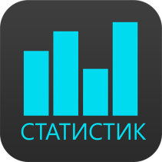

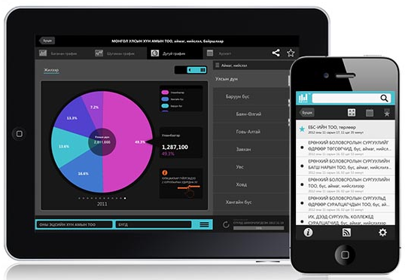
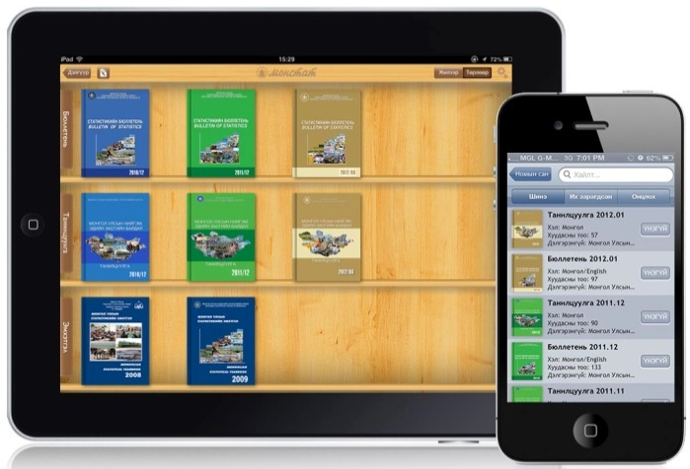
6. Статистикийн мэдээллийг хаанаас авч болох вэ?
ezStat
Monstat
ezStat:
  www.1212.mn вэб сайтын
  үзүүлэлтүүдийг iPhone, iPad төхөөрөмж ашиглан үзэх боломжтой аппликейшн
Monstat:
  iPhone, iPad төхөөрөмжүүдэд зориулсан статистикийн хэвлэмэл бүтээгдэхүүнийг унших боломжтой аппликейшн. (Одоогоор 126 бүтээгдэхүүн)
Мөн Android үйлдлийн системтэй гар утас, таблет хэрэглэдэг бол Play store-оос МОНСТАТ аппликейшнийг татан авч болно.

Slide 15
Харилцах утас: 7053-3061,
7053-3439
E-mail хаяг : umnugobi_stat@yahoo.com
umnugovi@.nso.mn
http://www.umnugovi.nso.mn/

